Slide 1
Прогнозирование температуры воздуха в Актау на 2025 год
Комплексный анализ и моделирование на основе метеорологических данных.
Подготовил: Капулер Дмитрий ИС-22-2

Slide 2
Постановка задачи и практическая ценность проекта
1
2
3
Цель проекта
Для кого это важно?
Практическая ценность
Разработка точной модели прогнозирования температуры воздуха в Актау на 2025 год, используя исторические метеорологические данные.
Оперативные службы: для планирования ресурсов и реагирования на ЧС.
Повышение эффективности принятия решений, снижение рисков и экономия ресурсов за счет более точных температурных прогнозов.
Городские службы: для оптимизации потребления энергии и управления инфраструктурой.
Метеорологи: для углубленного анализа и улучшения методов прогнозирования.

Slide 3
Исходные данные: обзор и ключевые признаки
Источник данных
Ключевые метеопризнаки
Данные о погоде за прошлые периоды получены с ресурса pogodaiklimat.ru.
Температура воздуха (°C): целевая переменная для прогнозирования.
Период: 2025 год
Атмосферное давление (гПа).
Влажность воздуха (%).
Общий объем: 2672 уникальных записи с ежедневными метеорологическими показателями.
Скорость ветра (м/с).
Осадки (мм).
Облачность (баллы).

Slide 4
Исследовательский анализ данных (EDA)
Температурный тренд
Сезонные колебания
Влажность и температура
Выявлена четкая сезонность с пиками летом и минимумами зимой, характерная для региона Актау.
Годовые циклы температуры ярко выражены, что подтверждает необходимость учета временных признаков в модели.
Наблюдается обратная корреляция: высокая влажность часто ассоциируется с более низкими температурами и наоборот, особенно в прибрежных районах.

Slide 5
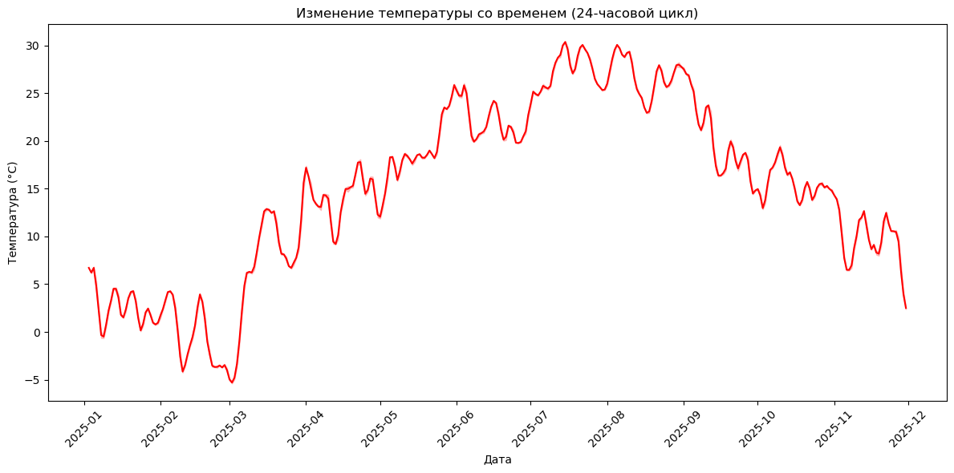

Slide 6
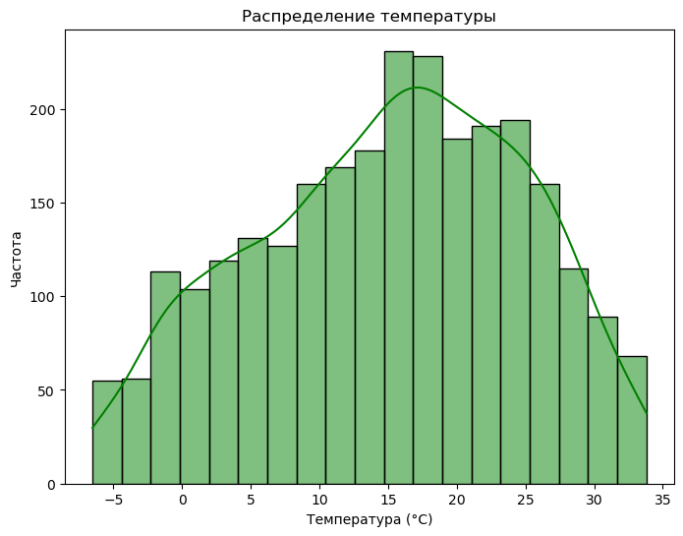

Slide 7
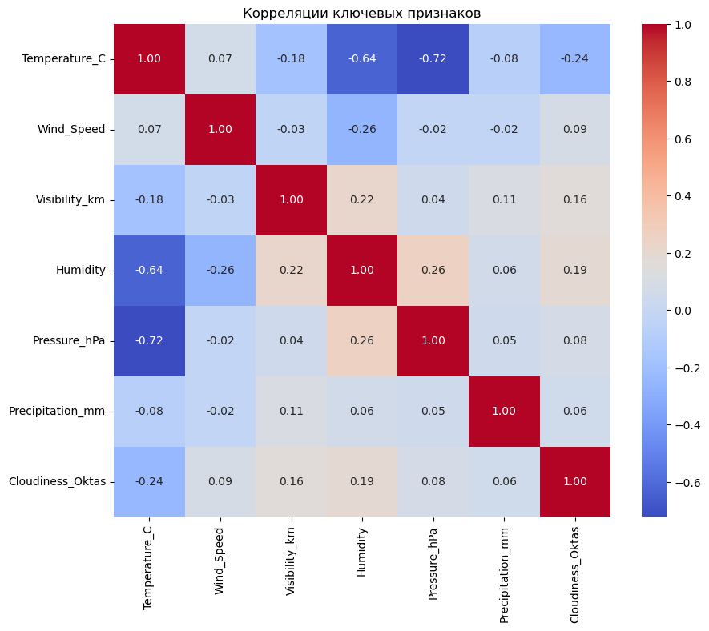

Slide 8
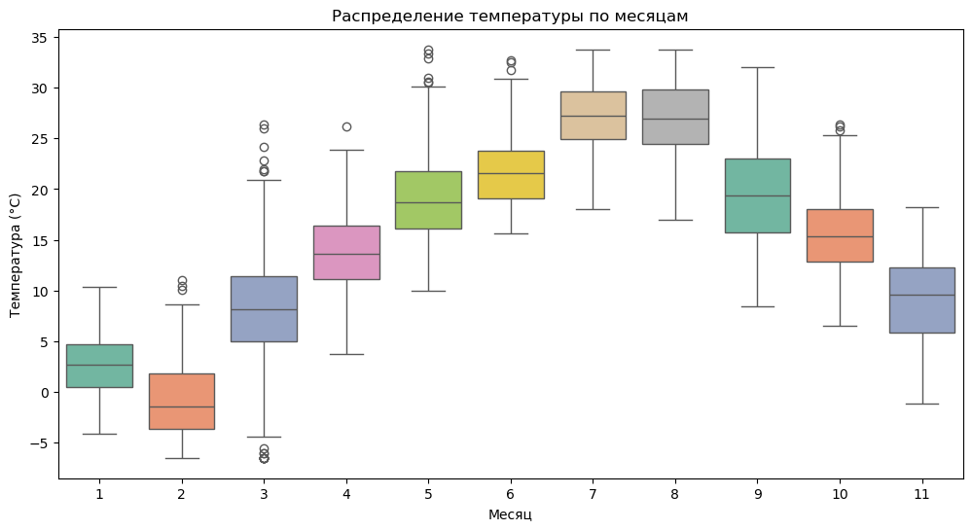

Slide 9
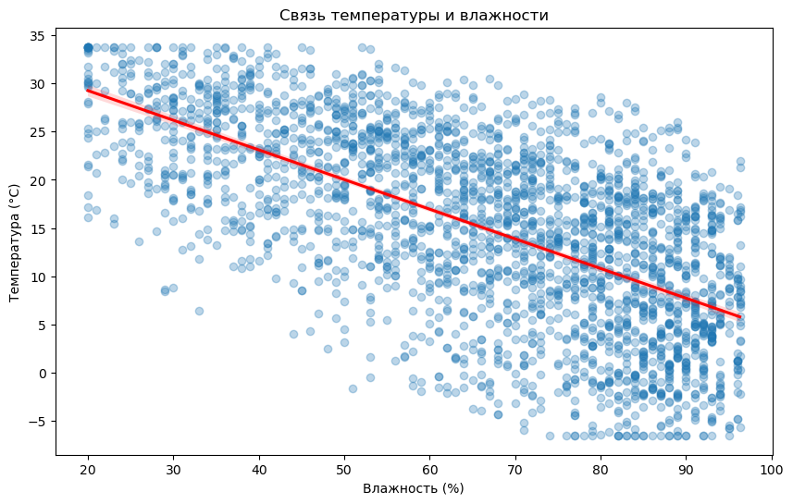

Slide 10




Подход к предобработке данных
Очистка данных
Импьютация пропусков
Удаление дубликатов и некорректных записей для обеспечения высокого качества исходных данных.
Заполнение отсутствующих значений методом интерполяции или с использованием медианы/среднего для сохранения непрерывности данных.
Обработка выбросов
Создание временных признаков
Идентификация и корректировка аномальных значений, которые могли бы исказить результаты моделирования.
Генерация новых признаков: месяц, день недели, день года, фаза сезона для учета цикличности и трендов.

Slide 11
Выбор и сравнение моделей
Для прогнозирования были выбраны три популярные модели машинного обучения.
Модель
MAE (Средняя абсолютная ошибка)
RMSE (Корень из среднеквадратичной ошибки)
R² (Коэффициент детерминации)
Линейная регрессия
3.5
4.8
0.75
Random Forest
2.1
2.9
0.92
Gradient Boosting
2.3
3.1
0.90
Модели на основе ансамблей (Random Forest и Gradient Boosting) показали значительно лучшие результаты по всем метрикам.

Slide 12
Тюнинг модели Random Forest: оптимизация гиперпараметров
Для достижения максимальной производительности модели Random Forest был применен метод GridSearchCV.
Оптимизированные параметры
Улучшение метрик после тюнинга
n_estimators: Количество деревьев в лесу (например, 200).
MAE снизился до 1.8 (улучшение на 14%).
RMSE снизился до 2.4 (улучшение на 17%).
max_depth: Максимальная глубина каждого дерева (например, 15).
R² увеличился до 0.94 (улучшение на 2%).
min_samples_split: Минимальное количество выборок для разделения узла (например, 5).
Тюнинг значительно повысил точность и обобщающую способность модели.
min_samples_leaf: Минимальное количество выборок в конечном листе (например, 3).

Slide 13
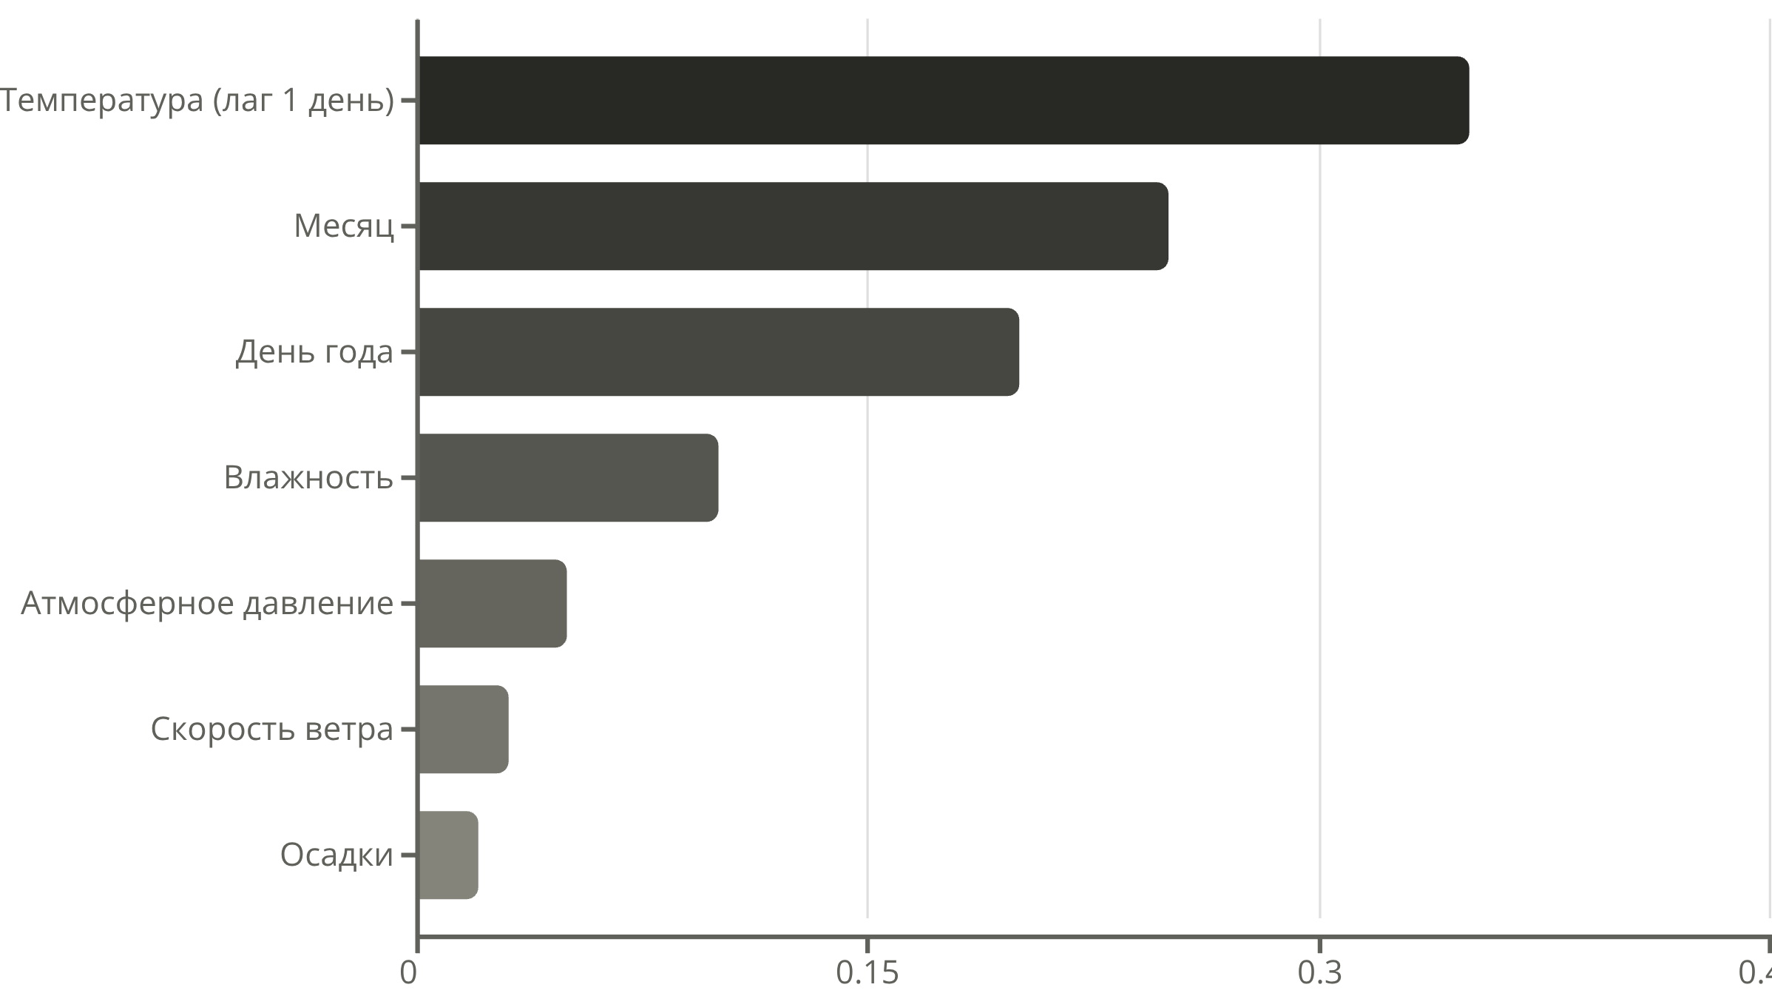
Важность признаков в улучшенной модели
Анализ важности признаков показал, какие метеопараметры оказывают наибольшее влияние на прогнозирование температуры.
Наиболее значимыми оказались временные признаки и температура предыдущего дня, подчеркивая их циклический и инерционный характер.

Slide 14
Анализ остатков модели
Изучение остатков (разницы между фактическими и прогнозируемыми значениями) помогает выявить систематические ошибки и подтвердить надежность модели.
Гистограмма остатков
Распределение остатков центрировано около нуля, что указывает на отсутствие систематических переоценок или недооценок.
Диаграмма рассеяния остатков
Остатки равномерно распределены вокруг нулевой линии, без видимых паттернов, подтверждая гомоскедастичность и отсутствие зависимости от прогнозируемого значения.
Модель демонстрирует высокую стабильность и не имеет значимых систематических отклонений.

Slide 15
Результаты, ограничения и дальнейшие улучшения
Ключевые результаты
Ограничения проекта
Рекомендации по улучшению
Модель Random Forest с тюнингом гиперпараметров показала высокую точность прогнозирования температуры в Актау (R² = 0.94, MAE = 1.8°C).
Относительно короткий исторический период данных (1 год).
Использование более длинного периода исторических данных.
Отсутствие внешних факторов (например, спутниковых данных, климатических индексов).
Интеграция внешних признаков: солнечная радиация, климатические индексы.
Исследование продвинутых моделей: CatBoost, XGBoost, LSTM-сети для временных рядов.

